Slide 1
Komunikācijas pilnveidošanas iespējas vieglatlētikā
Ieva Bļusina

Slide 2
Fakti
Latvijas Vieglatlētikas savienība – viena no lielākajām sporta federācijām Latvijā
Londonas Olimpiskajās spēlēs no 46 sportistiem Latvijas delegācijā tika iekļauti 23 vieglatlēti
2013
2 zelta medaļas Eiropas U-23 čempionātā
2 bronzas medaļas Pasaules U-18 čempionātā
Sudraba medaļa Pasaules universiādē
Bronzas medaļa Eiropas Jaunatnes Olimpiādē

Slide 3
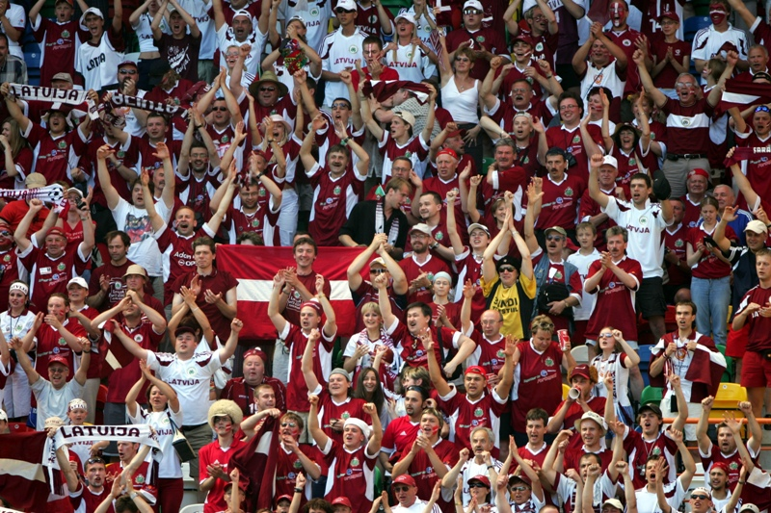

Slide 4
Mērķis – vieglatlētika – populārākais un panākumiem bagātākais sporta veids Latvijā
3
1. Masveidīgums

Slide 5
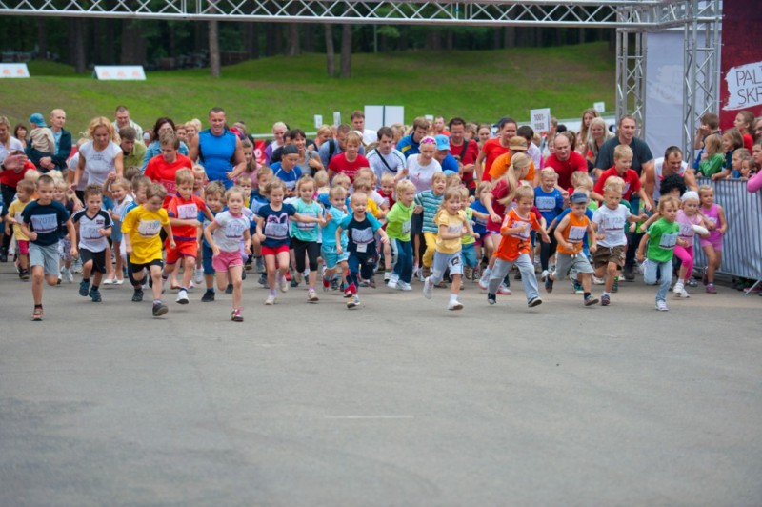
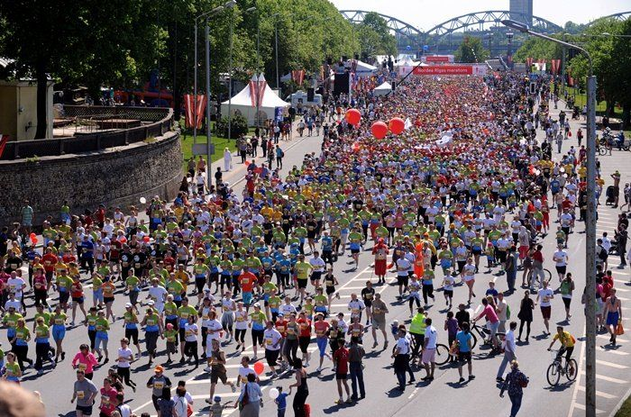
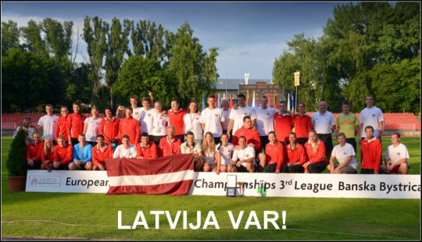
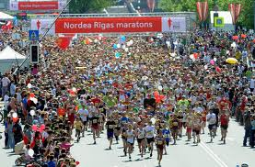
Masveidība

Slide 6
Mērķis – vieglatlētika – populārākais un panākumiem bagātākais sporta veids Latvijā
3
1. Masveidīgums
2. Sasniegumi

Slide 7
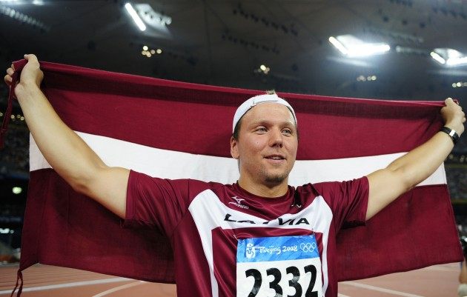
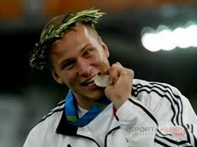
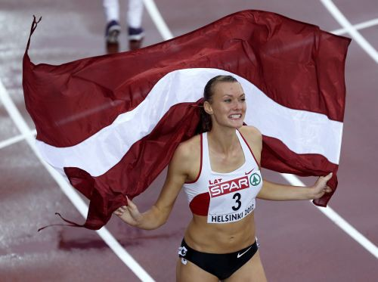
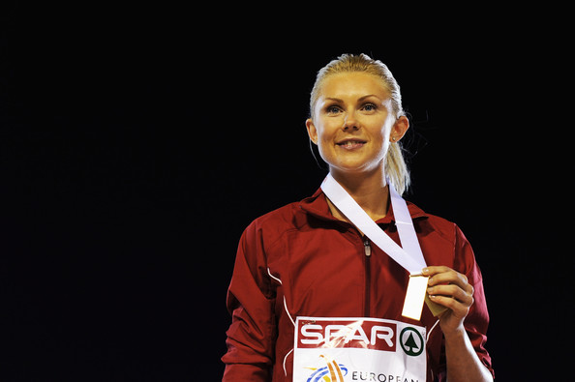
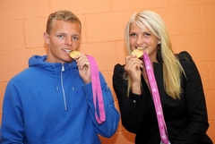
Sasniegumi

Slide 8
Mērķis – vieglatlētika – populārākais un panākumiem bagātākais sporta veids Latvijā
3
1. Masveidīgums
2. Sasniegumi
3. Atpazīstamība

Slide 9
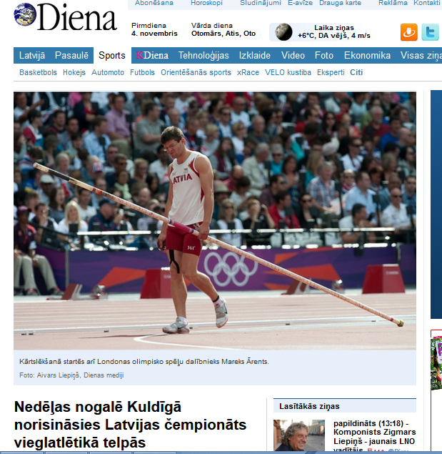
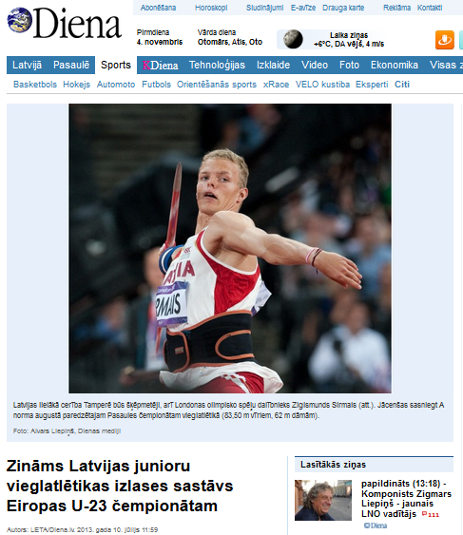
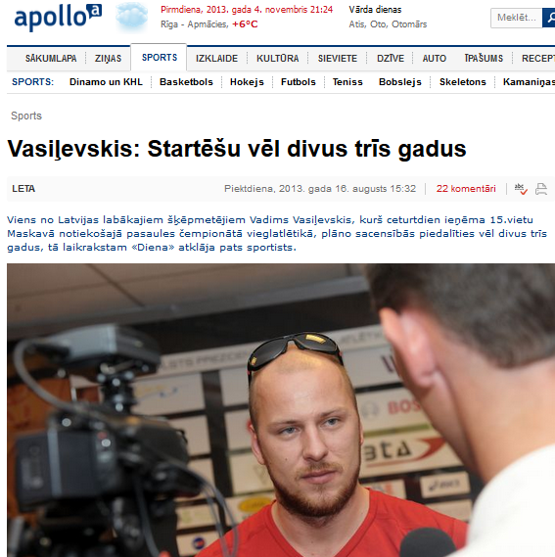
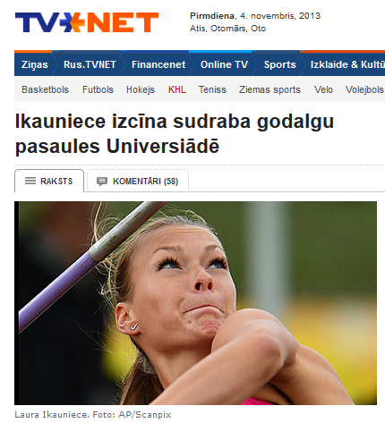
Atpazīstamība

Slide 10
Masveidīgums
Augstākās sporta meistarības posms
Sporta pilnveidošanas posms
Mācību un treniņu posms
Sākuma sagatavošanas posms
Atpazīstamība
Sasniegumi
Atpazīstamība
Atpazīstamība
Atpazīstamība
Ieva Bļusina

Slide 11
Ko darīt?
Sadarbība ar žurnālistiem
  Sacensību organizēšana
  Sportistu/treneru panākumi
  Konferences/kursi/semināri treneriem
  …
Sadarbība ar LVS
                300> ziņas unikālie skatījumi
                12239 unikālo skatījumu!
Juridisko biedru jaunumi
Virsraksts
1. Ievads
2. Galvenā daļa
- Stāstījums par notikumu
- Trenera/sportista/skatītāja komentārs
3. Nobeigums
Foto/video

Slide 12
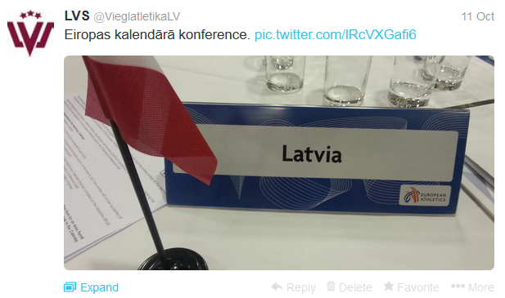

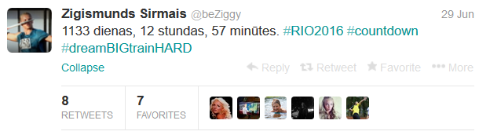
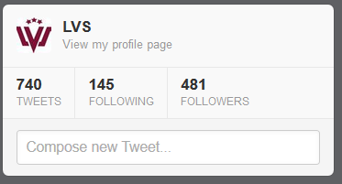
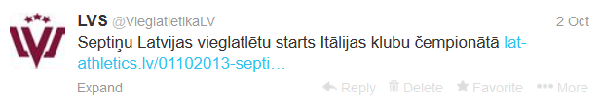
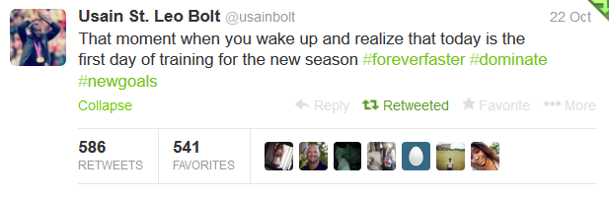
Sociālie mediji
Ieva Bļusina

Slide 13

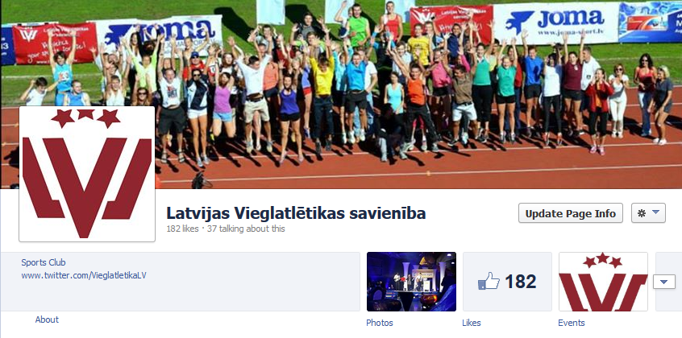
Sociālie mediji

Slide 14

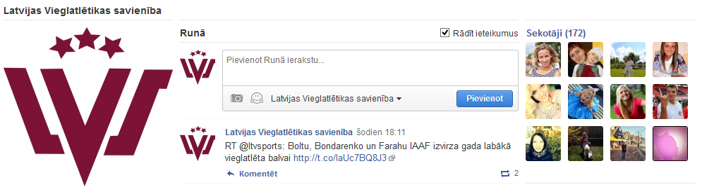
Sociālie mediji

Slide 15
Paldies par uzmanību!
Lai izdodas!

